Slide 1
CEPC Cavity High Q R&D
沙鹏，刘振超，翟纪元，刘柏奇，王牧源，戴劲，米正辉，王光伟，孙毅
20151030

Slide 2
Content
Introduction
1.3GHz cavity
650MHz Beta=0.82 cavity
650MHz Beta=1 cavity
Vacuum system for N₂ injection of vacuum furnace at IHEP

Slide 3
CEPC cavity requirement
Parameters | CEPC-Collider | CEPC-Booster
Cavity Type | 650 MHz 5-cell Nitrogen-doped Nb | 1.3 GHz 9-cell Nitrogen-doped Nb
V_{cav} / V_{RF} | 17.9 MV / 6.87 GeV | 20 MV / 5.12 GeV
E_{acc} (MV/m) | 15.5 | 19.3
Q₀ | 4E10 @ 2K | 2E10 @ 2K
Cryomodule number | 96 (4 cav. / module) | 32 (8 cav. / module)
RF coupler power / cav. (kW) | 280 c.w. | 20
RF source number | 192 (800 kW / 2 cav.) | 256 (25 kW / cav.)
HOM power / cav. (kW) | 3.5 | 0.005
HOM damper | coaxial/waveguide@2K + ferrite @ RT | coupler @ 2K + ceramic @ 80K
Frequency: 650MHz
Gradient: 15.5MV/m
High Q₀>4x10¹⁰@2K
HOMs power damping
(several kilo watts)
Low loss factor
No trapped mode

Slide 4
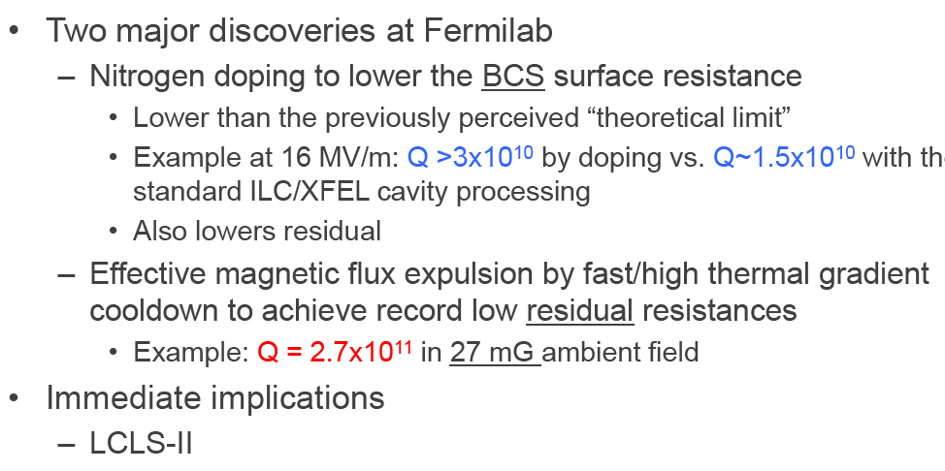
N-doping and fast cooldown

Slide 5
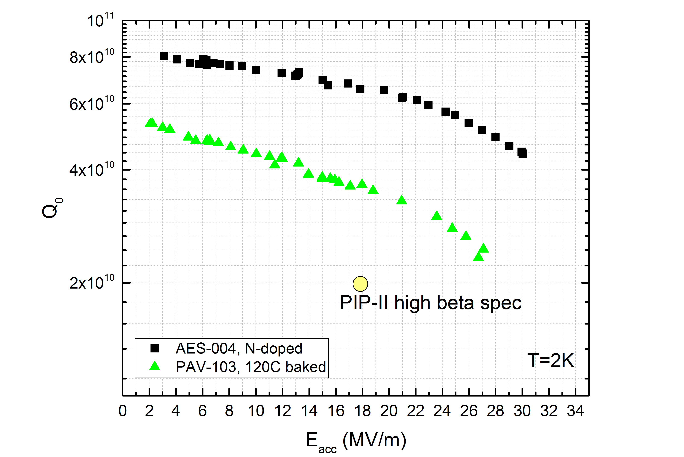
Fermilab 650 MHz single cell (beta=0.9) VT
（N-dopingVS. Standard post-process）
CEPC主环腔运行指标
CEPC主环腔垂测指标
Alexander Romanenko, FCC Week 2015
PIP-II cavity Bpk/Eacc=3.75
CEPC cavity Bpk/Eacc = 4.2

Slide 6
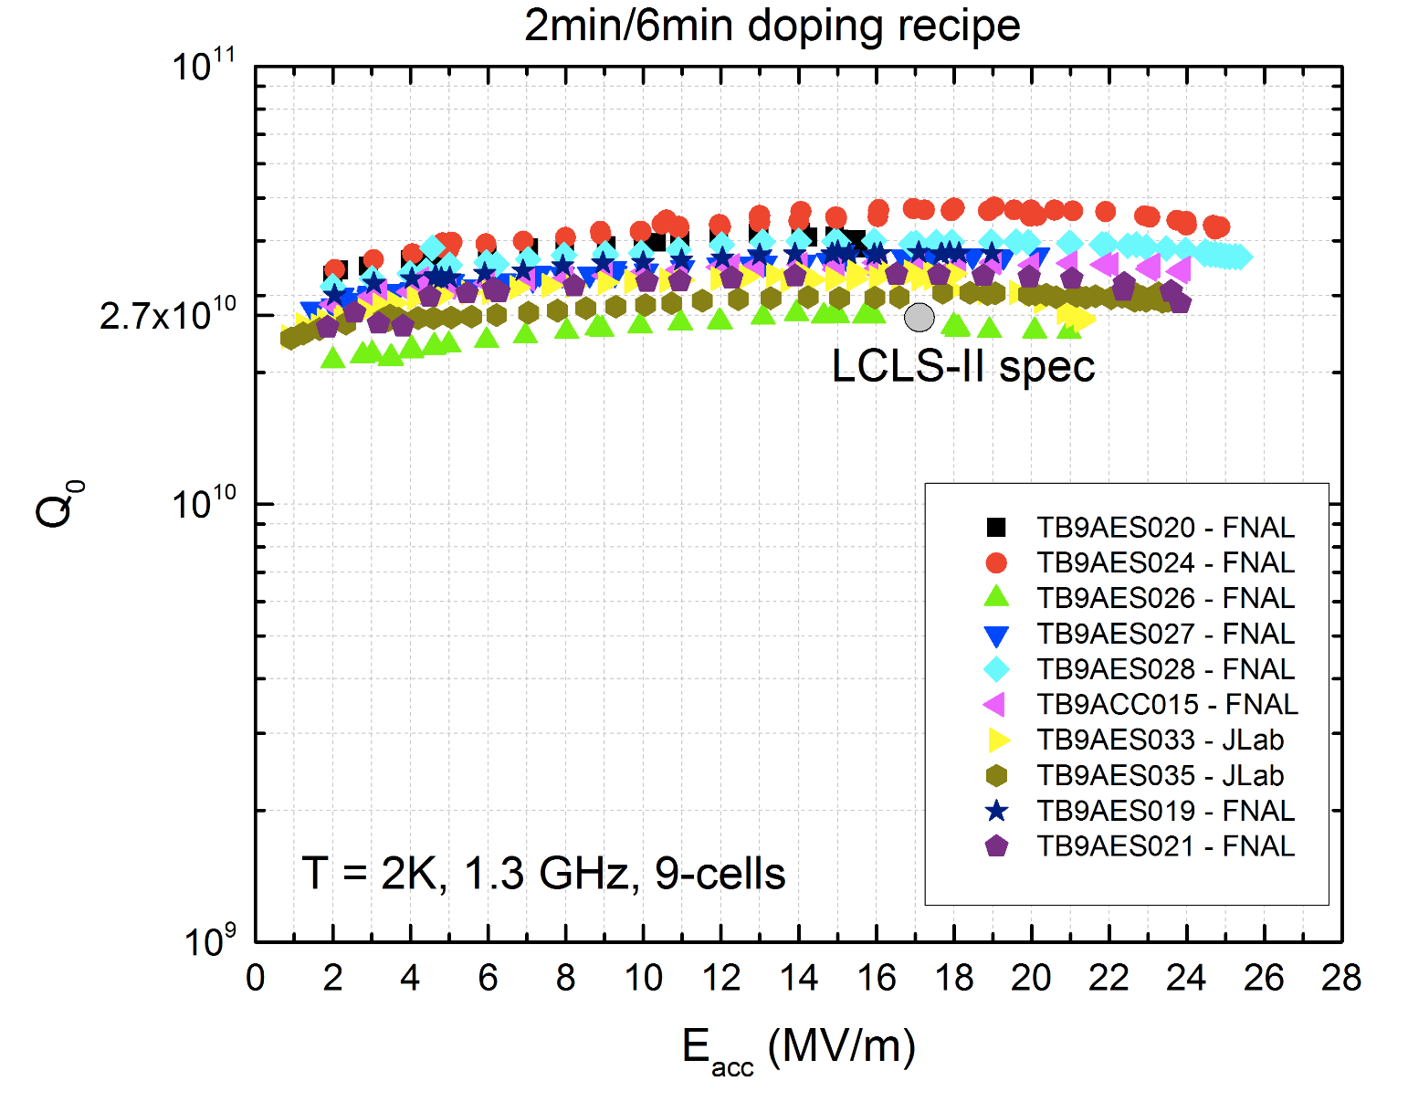
FNAL和JLAB十个1.3 GHz N-doping 9-cell腔
水平测试结果
CEPC增强器腔运行指标
Alexander Romanenko, FCC Week 2015

Slide 7
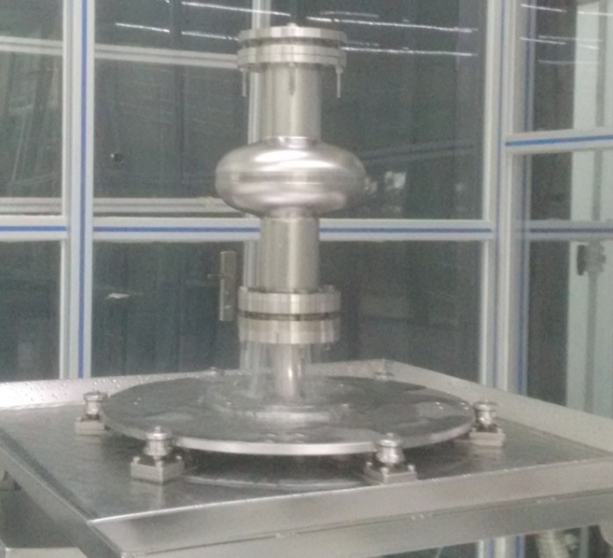
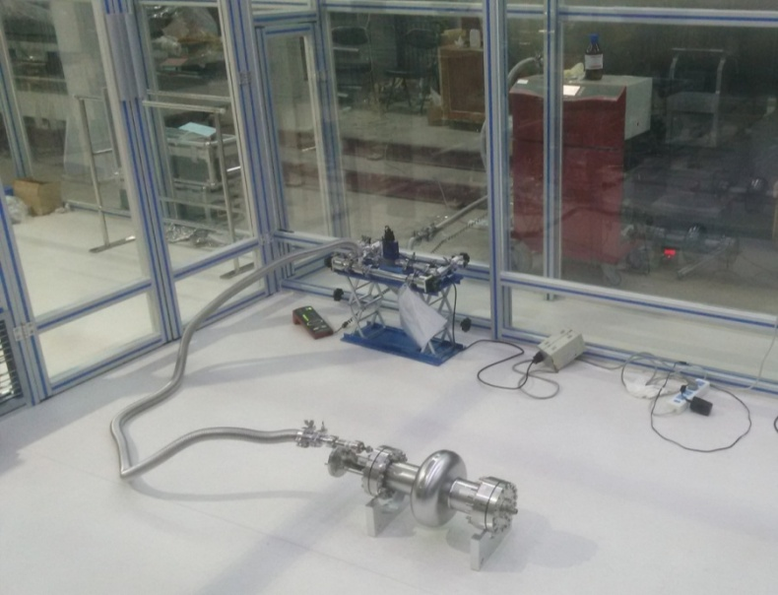
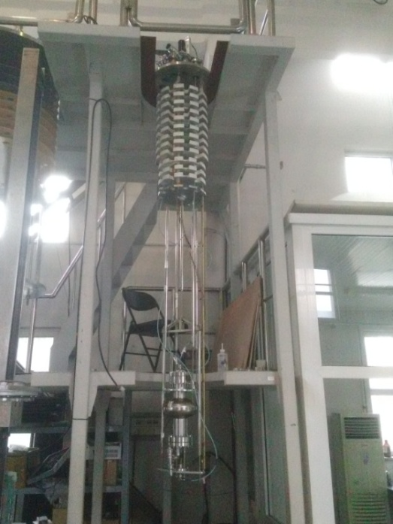
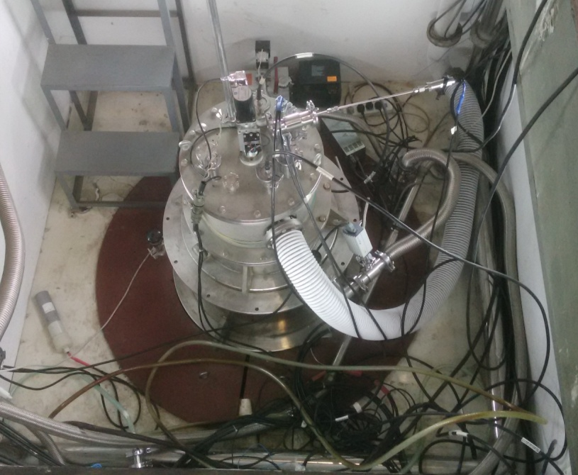
HPR, Vertical test for 1.3GHz cavity
HPR
leakage detecting
Injection of Liquid He

Slide 8
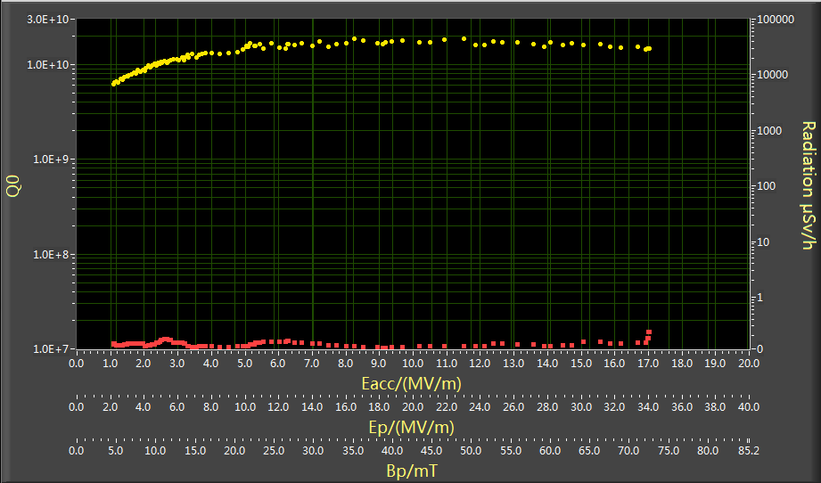
Test results (before N-doping)
2015.06.04, Vertical test before N-doping at IHEP.
Eacc=17MV/m@Q0=1.6e10, Quench at 17MV/m.

Slide 9
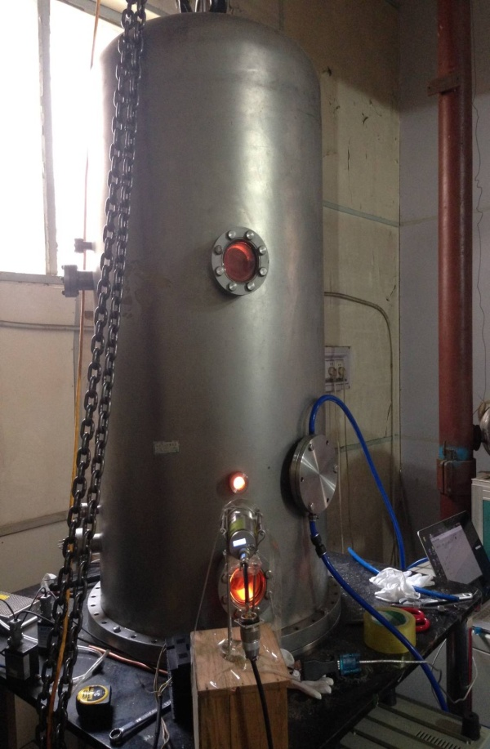
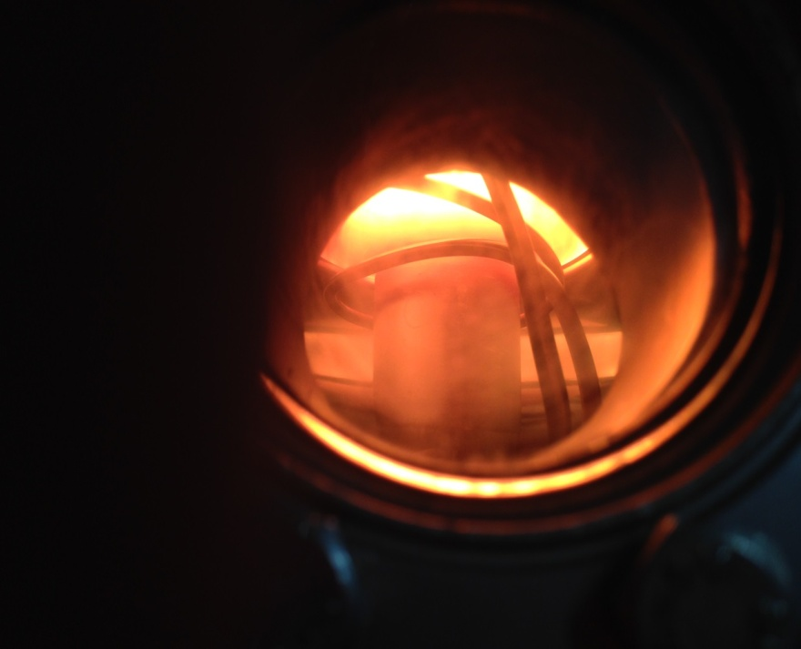
N-Doping of 1.3GHz Cavity
2015.07.09-11, N-Doping + Plasma Cleaning at PKU
Heating to 800° (7min）
Maintain 10min
（7.5E-4 Pa）
N-doping 10min
（2.6 Pa）
Cool down
Maintain 5min
（8.5E-4 Pa）
Induction heating Chamber

Slide 10
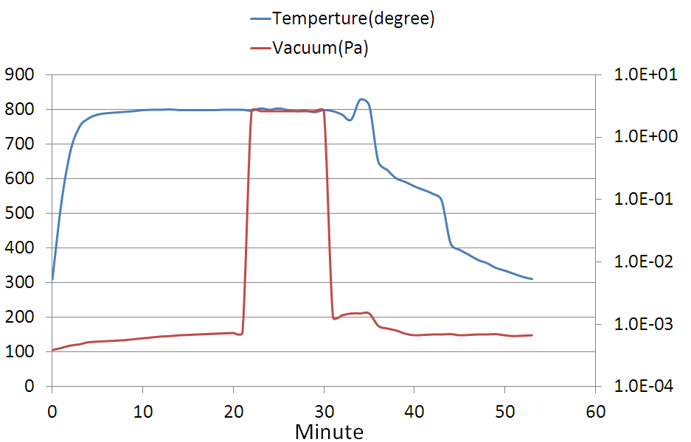
Doping data
Hydrogen degas 10 minutes
Nitrogen anneal 5 minutes
Nitrogen injection 10 minutes

Slide 11
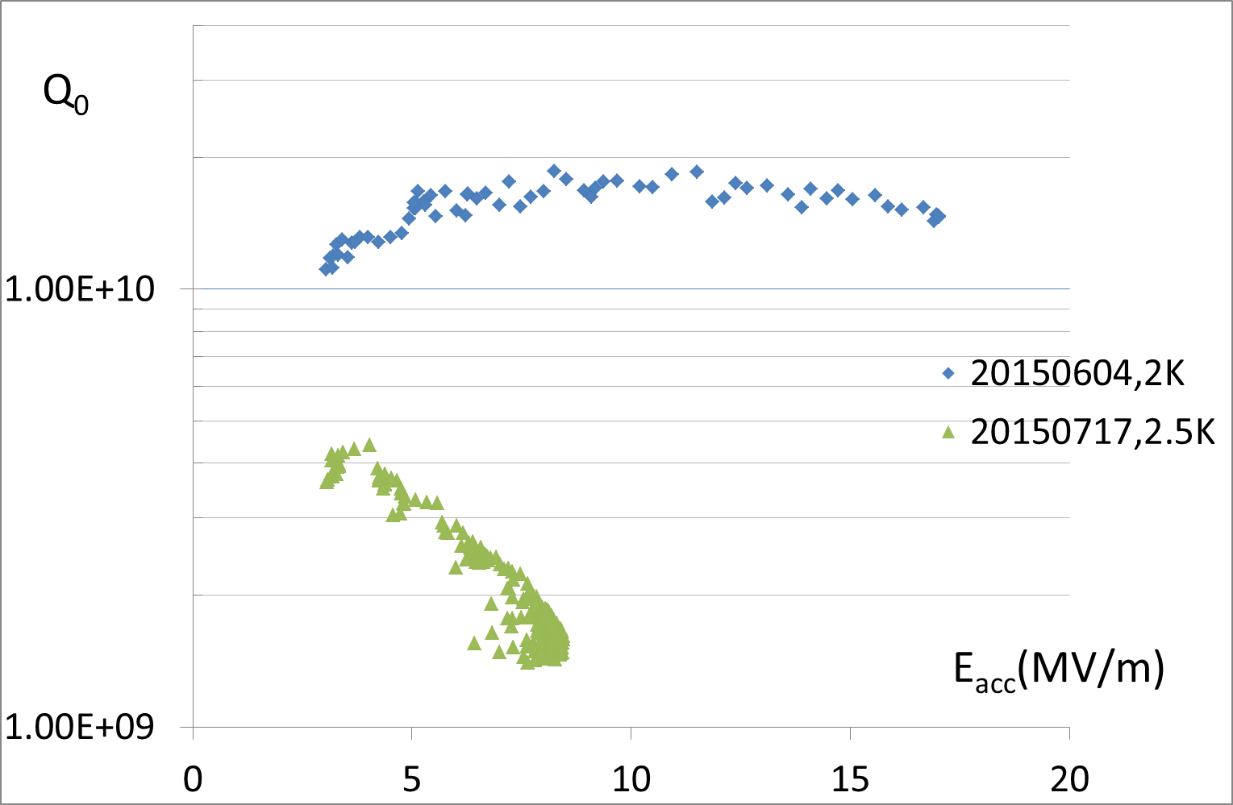
Vertical test after N-Doping
20150717, Vertical test after N-Doping
No Q0 improvement.

Slide 12
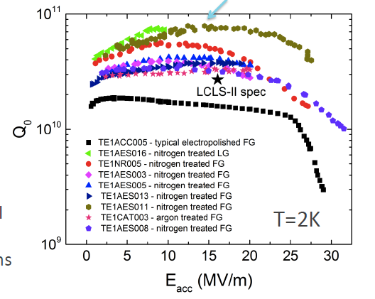
Test results for 1.3GHz cavity at FNAL
N-doping + EP

Slide 13
Doping data of JLAB
FNAL、JLAB、Cornell: 60+ cavities have been N-doping treated, the same procedure with any minor changes of N₂ injection.

Slide 14
The reason
N-doping parameters? (Temperature Vs time, Pressure VS time)
Plasma cleaning worse than EP (foreign labs).

Slide 15
650MHz N-doping单cell腔加工
充分利用现有原材料及备件，加快研制速度
2015年5月5日将材料运至所工厂
2015年7月2日完成整腔焊接
2015年8月10日在宁夏完成超导腔120um BCP 重抛、退火、20umBCP轻抛，准备进行HPR、洁净间组装及垂直测试
2015年10月14日进行了垂测。

Slide 16
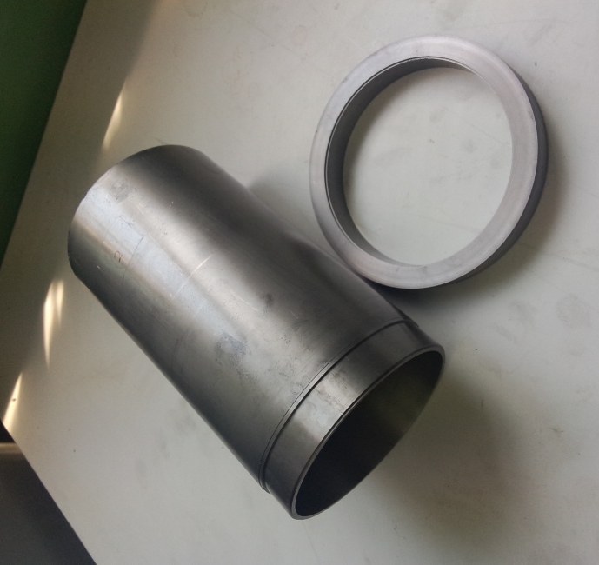
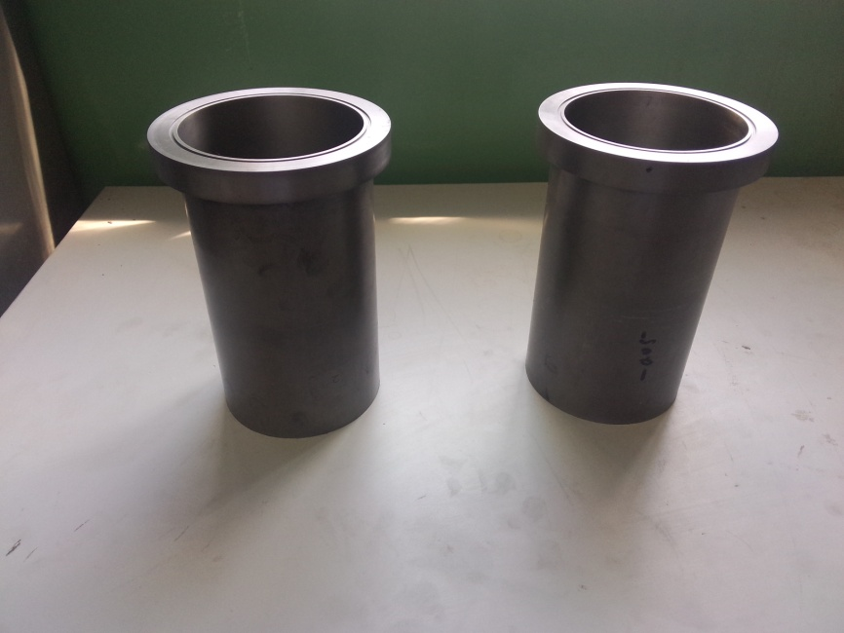
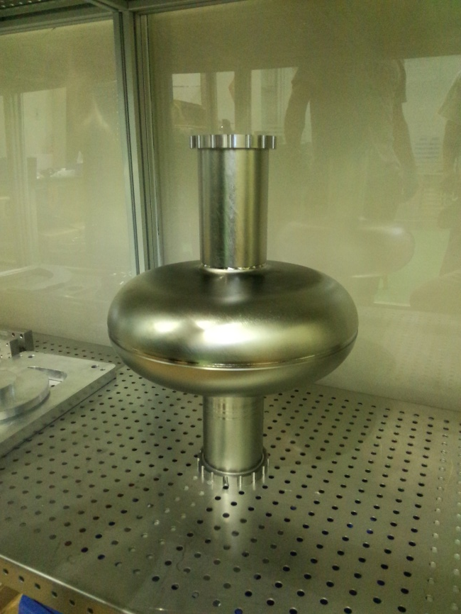
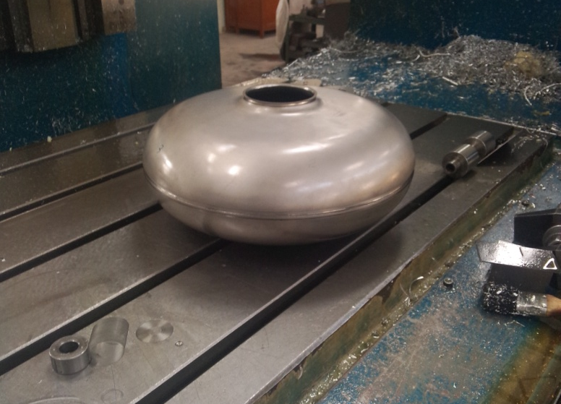
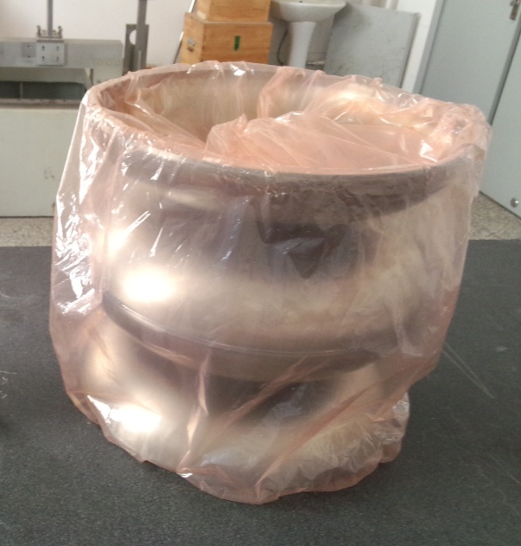
Machining

Slide 17
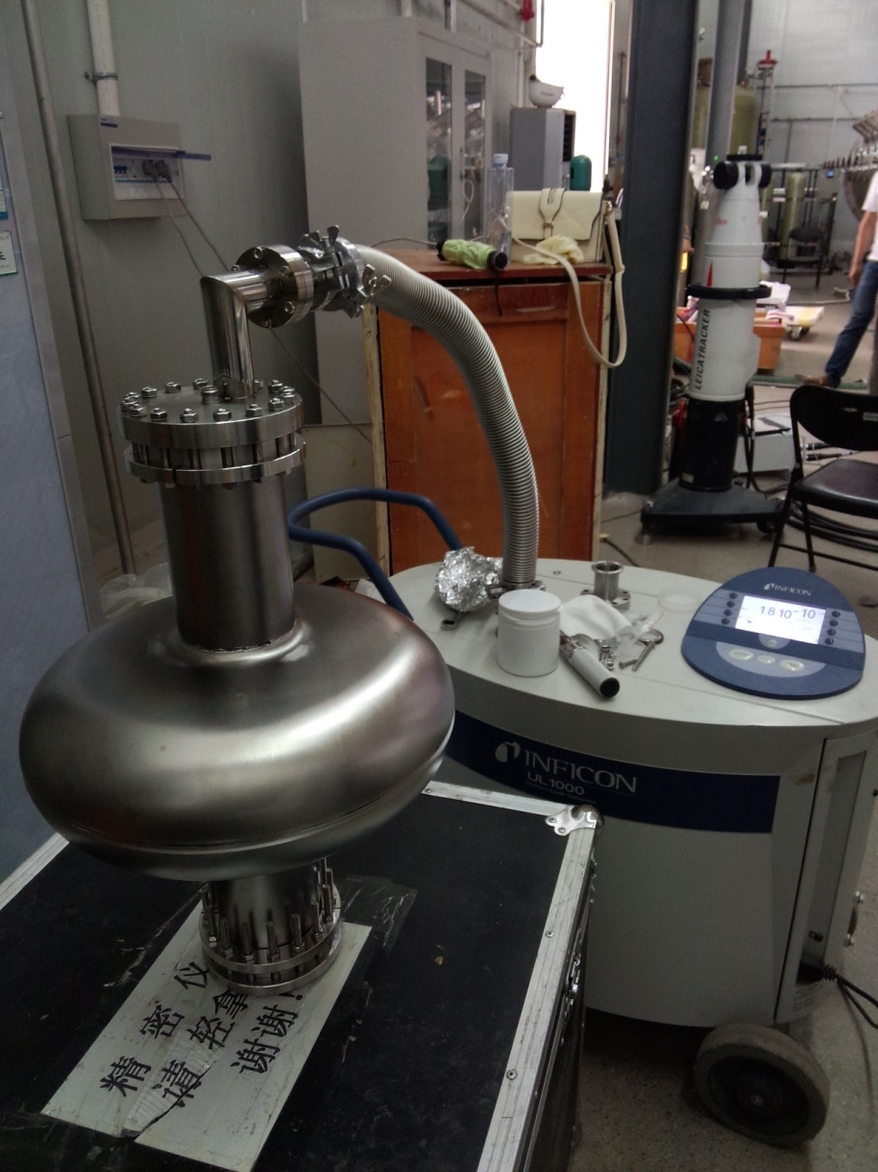
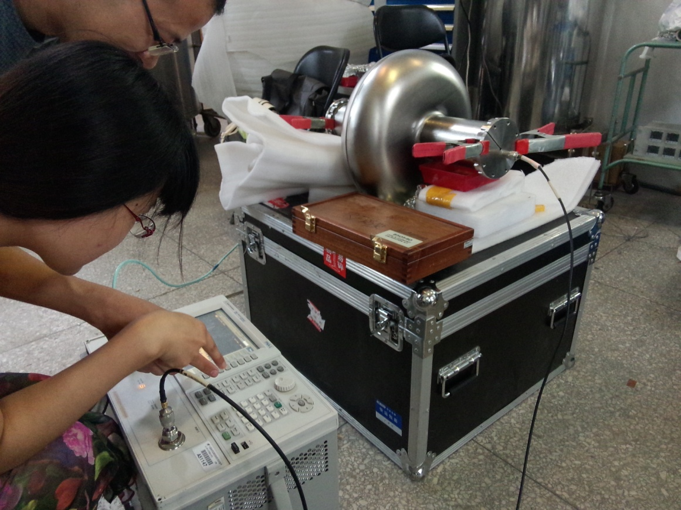
垂测探针耦合度校准
真空检漏

Slide 18
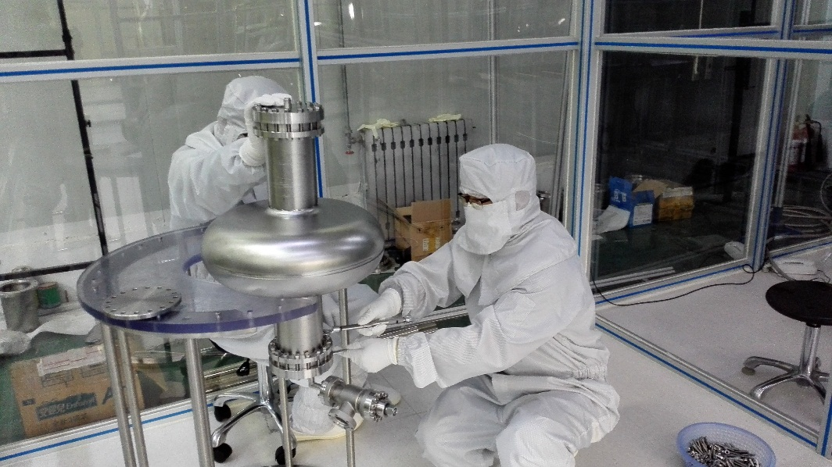
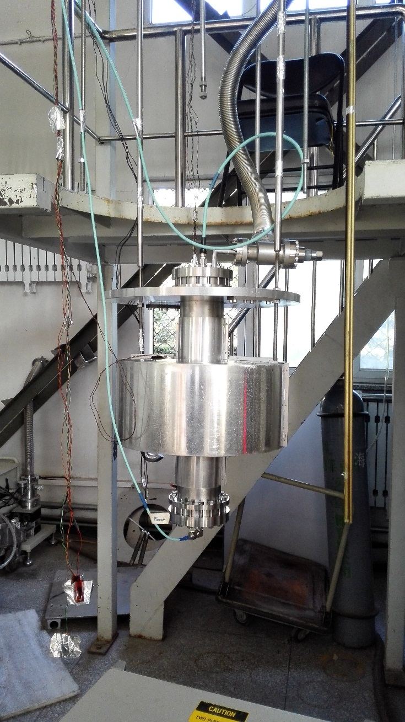
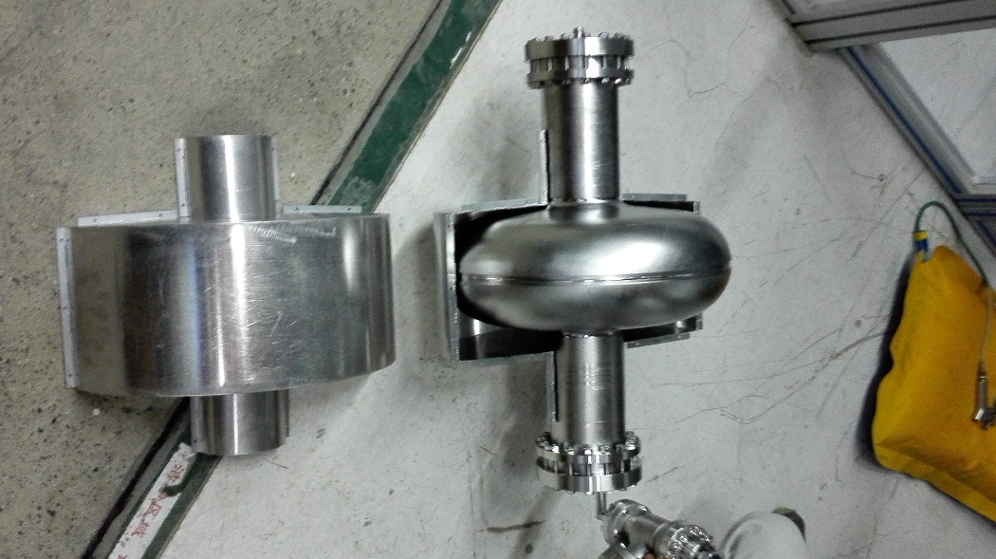
Vertical test preparation

Slide 19
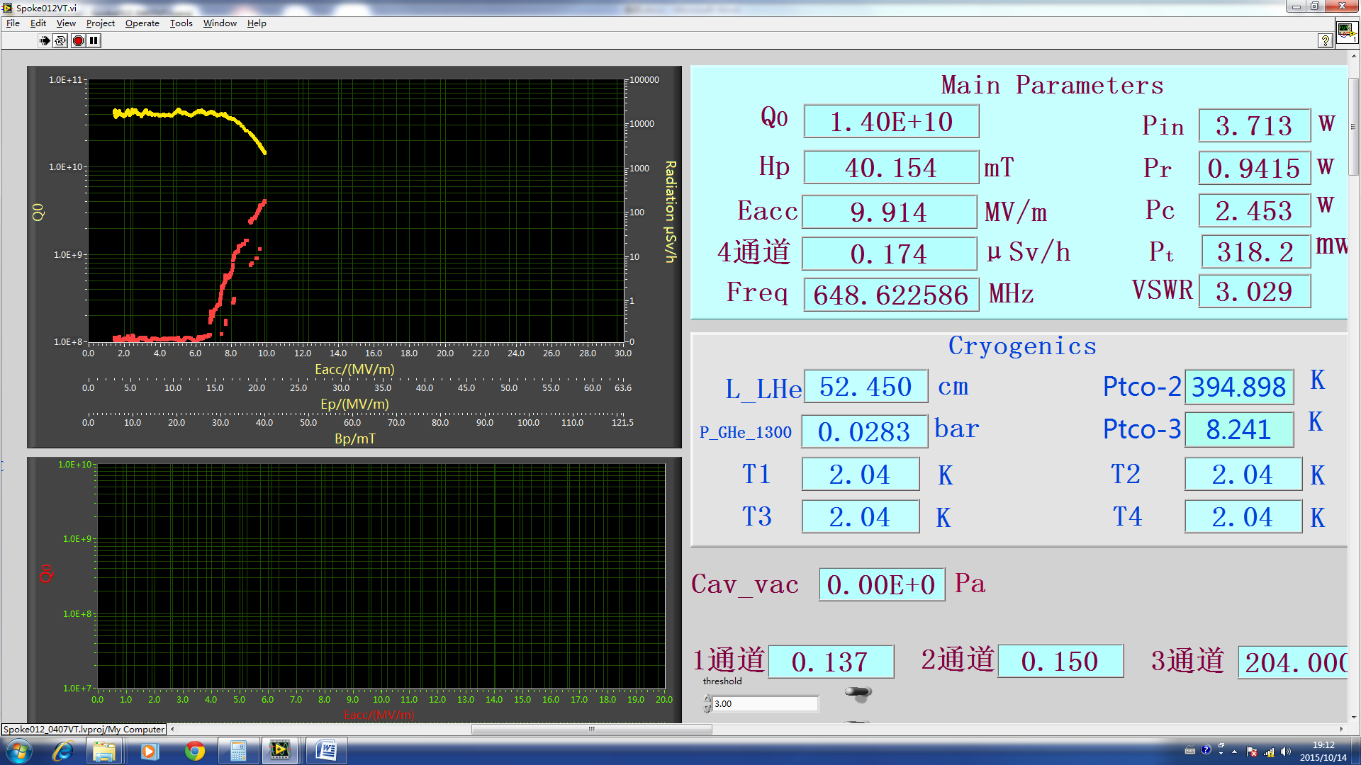
Vertical test result

Slide 20
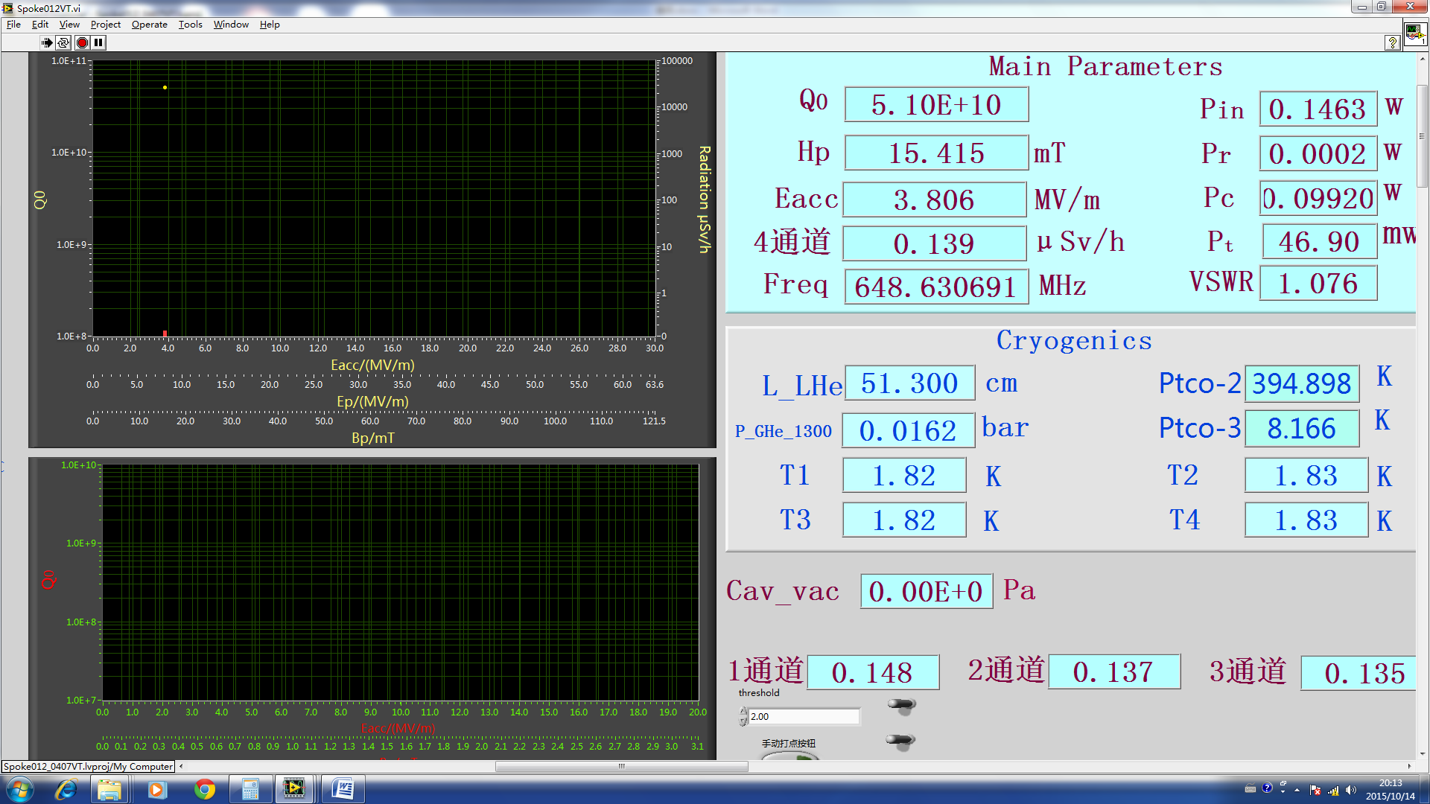
Q0 at low field

Slide 21
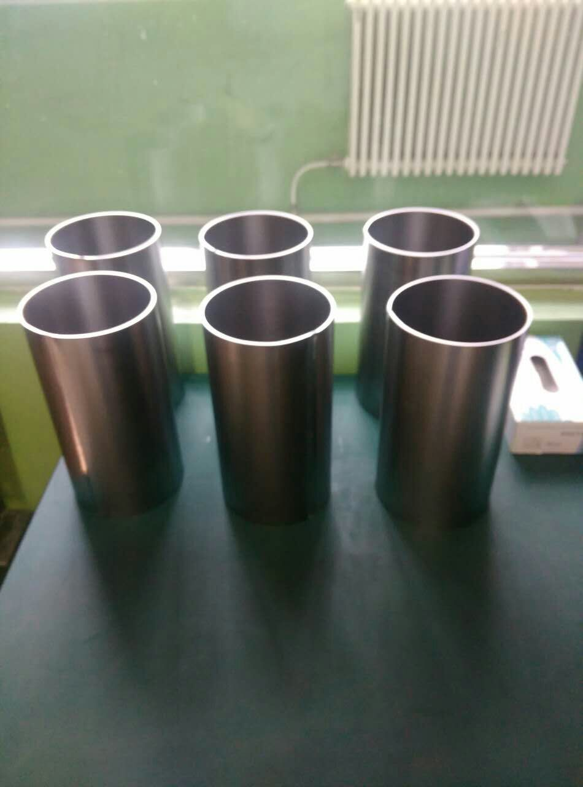
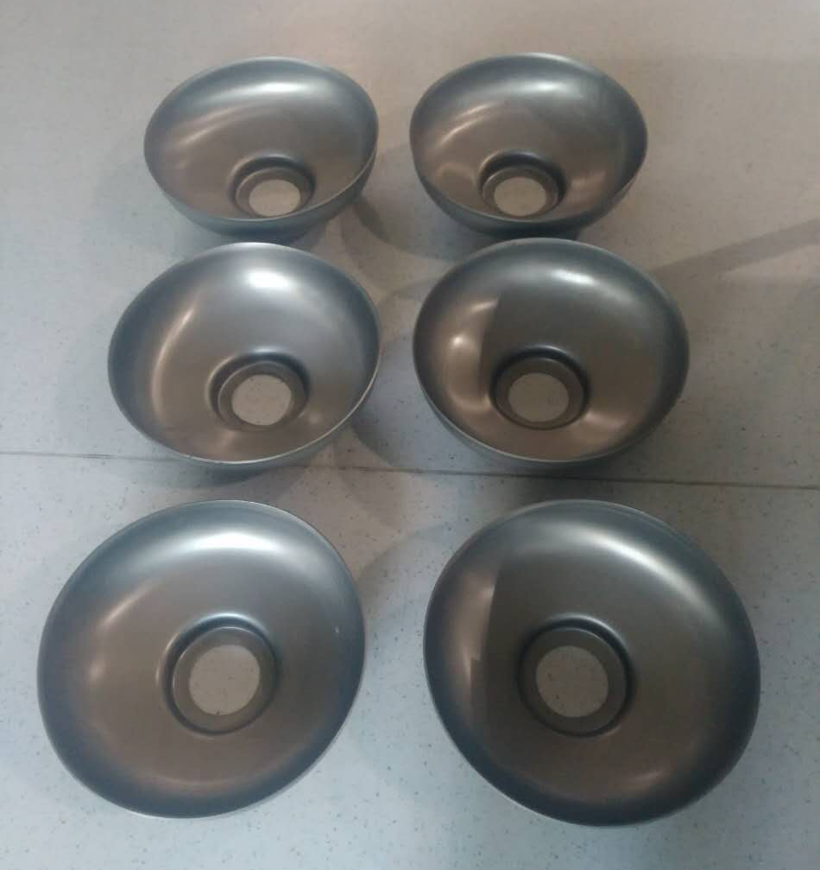
650MHz single-cell cavity
(Beta=1) for CEPC

Slide 22
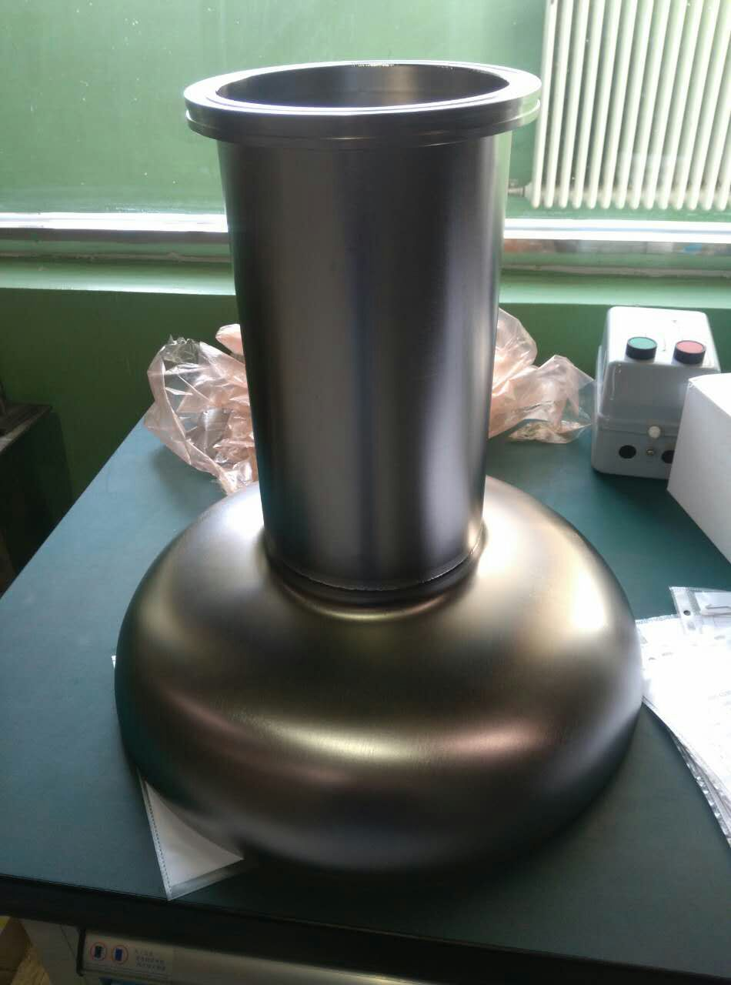
The final welding would be finished at next week。

Slide 23
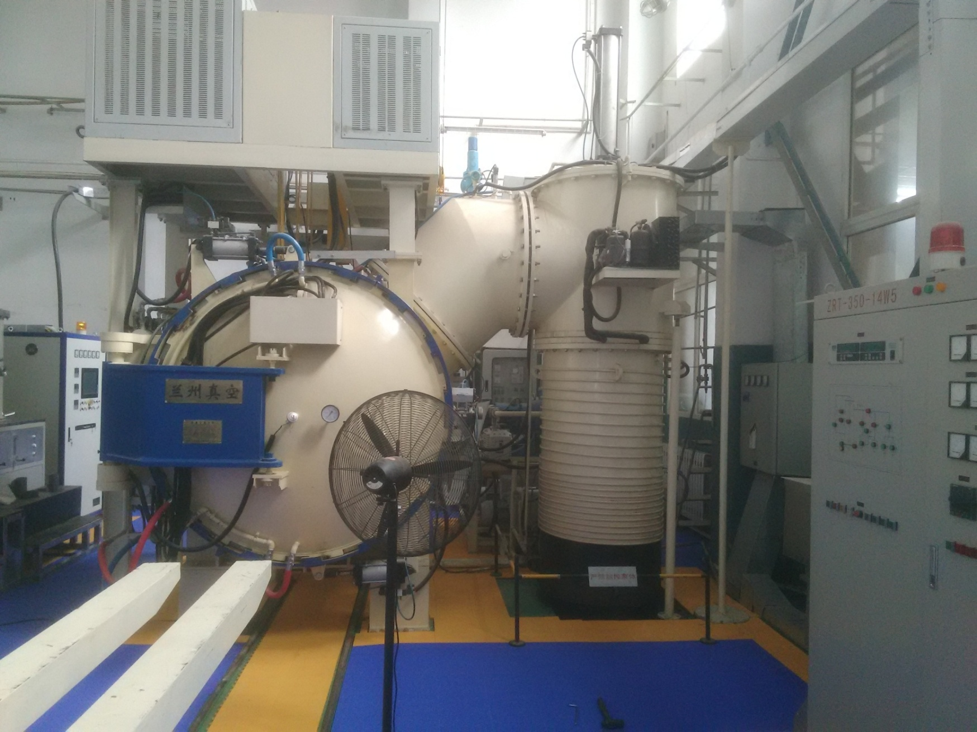
Vacuum furnace at IHEP
Valve
Diffusion Pump
Chamber

Slide 24
N₂ injection (undergoing)
Chamber
MFC
Valve
Diffusion pump
N₂

Slide 25
N-doping的样片实验
为了搞清楚N-doping的原理，进行铌材样片的表面特性分析非常重要。
已准备与超导腔同步处理的样片12片。
一种说法：铌材中的氢化物使得超导腔的Q值下降，而掺氮后，氮原子可以俘获氢原子，从而提高了Q值。
需要对铌材样片（N-doping前、后）进行两种对比分析：
  利用二次离子质谱(Secondary Ion Mass Spectrometry ，SIMS)测量样片的氮原子密度随深度的分布；
  利用透视电子显微镜（ Transmission electron microscope ，TEM）对聚焦离子束（ Focused Ion beam ，FIB）制备的铌材样片进行电子衍射谱分析，观察铌晶格的变化。

Slide 26
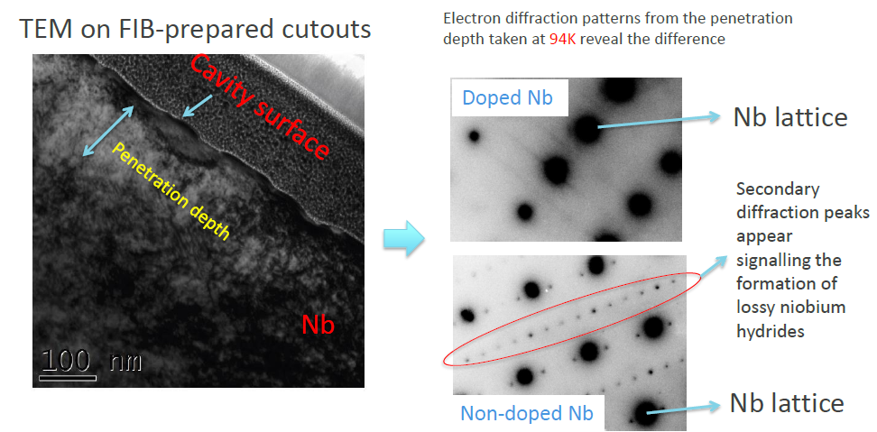
TEM/FIB实验
中科院宁波材料所有相应的仪器设备，将与其合作完成。
TEM得到的N-doping前后Nb lattice的变化（FNAL）

Slide 27
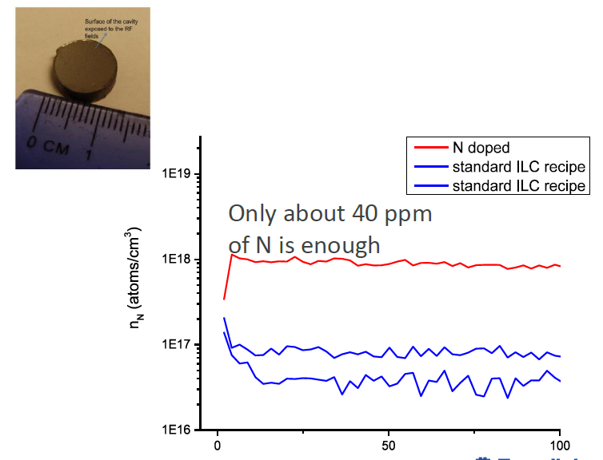
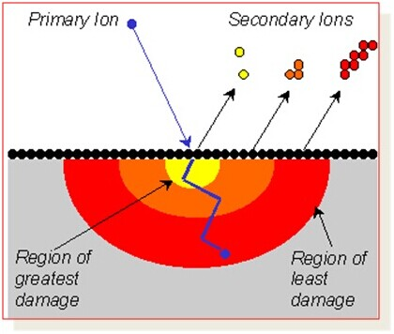
SIMS实验
SIMS设备比较少见，还在寻找相关的单位和设备。
二次离子激发示意图
SIMS得到的N-doping前后N原子密度的变化（FNAL）

Slide 28
Thanks for your attention!

